Slide 1
Des horizons et opportunités prometteuses pour jeunes en décrochage scolaire
LA DEUXIEME CHANCE

Slide 2
1- Ecole de deuxième chance lalla asmaa Qui sommes nous?
Qui sommes nous?
L’E2C LALLA ASMAA est gérée par la section Casablanca Settat du Centre des Droits des Gens. nos actions se focalisent sur le plaidoyer par l’action en faveur du droit à l’éducation et la formation et l’insertion dans la vie active des jeunes en situation de décrochage scolaire.
Nos valeurs:
L’engagement pour le droits à l’éducation et la formation, condition d’ accès équitable au fruit du développement
Notre mission:
Accompagner les jeunes en décrochage scolaire pour une nouvelle chance à travers des offres adaptées à leurs projets personnels

Slide 3
2- justificatifs
Justificatifs du projet:
Effectifs alarmants de décrochage scolaire:
Situation alarmante des NEETs (Neither in employment nor in education or in training)au Maroc, en 2019 ils représentent 28.5% ces jeunes de la tranche d’âge 15/24ans, sont 1.7 million de jeunes, 75.6% d’entre eux sont des filles

Slide 4
3. Objectifs de l’E2C
Objectif général: Accompagner les jeunes décrocheurs15/24 ans à concrétiser leur projet personnel à la ré »insertion scolaire ou à la formation professionnelle et l’accompagnement à l’insertion socioprofessionnelle.
Objectifs spécifiques :
Accueillir et accompagner les jeunes éligibles à concevoir leur projet personnel;
Mettre à niveau fonctionnelle des savoirs en langues/maths/informatique
Renforcement de la personnalité du jeunes à travers des ateliers de Life Skills de coaching collectifs et individuel;
Faire émerger les penchants artistique des jeunes à travers des ateliers d’animation socioculturelle;
Former professionnellement ;
Accompagner à travers des ateliers de soft skills aux stages et aux opportunités d’insertion socioprofessionnelle .

Slide 5
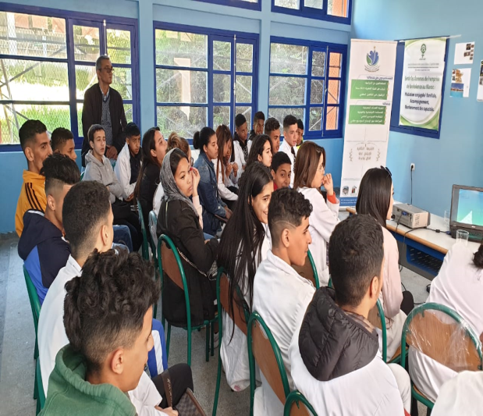
4. Parcours de prise en charge du bénéficiaire
1.Accueil /Orientation
Projet personnel du jeune
2.Assistance sociale et écoute des jeunes et de leurs familles
3. Mise à niveau éducative
Animation socioculturelle
4.Formation professionnelle
Préparation à la réinsertion scolaire
5.Accompagnement à l’insertion dans la vie active/
Réinsertion scolaire
âge

Slide 6
Services de l’école de deuxième chance aux jeunes bénéficaires
Services | Consistance
Accueil | Orientation, informations sur les opportunités de formation et insertion du contexte,
Assistance sociale | Ecoute, Identification des jeunes et présenter leur fiche au comité pour prise de décision, suivi des cas avec les autorités sanitaires et faire la médiation avec la famille
Mise à niveau éducative | Passer un test de positionnement aux jeunes inscrits officiellement au centre, Monter un programme de mise à niveau éducative
Orientation | Accompagner le jeune à monter son projet professionnel, organiser des stages d’immersion, suivi des stages et de la formation professionnelle
Formation professionnelle | Deux options: en interne sous forme de CFA en partenariat avec la DFP ou externalisation en partenariat avec les centres de l’OFPPT et les CFA existants dans le périmètre de la préfecture
Accompagnement à l’insertion | Préparation de la phase d’insertion(finalisation des CVs et Lettres de motivation, simulation d’entretiens d’embauche, recherche d’opportunités d’insertion

Slide 7
Bilan pluri-annuel

Slide 8
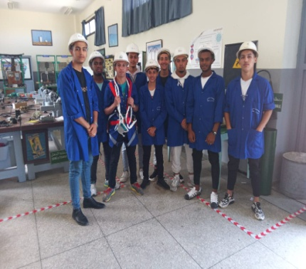
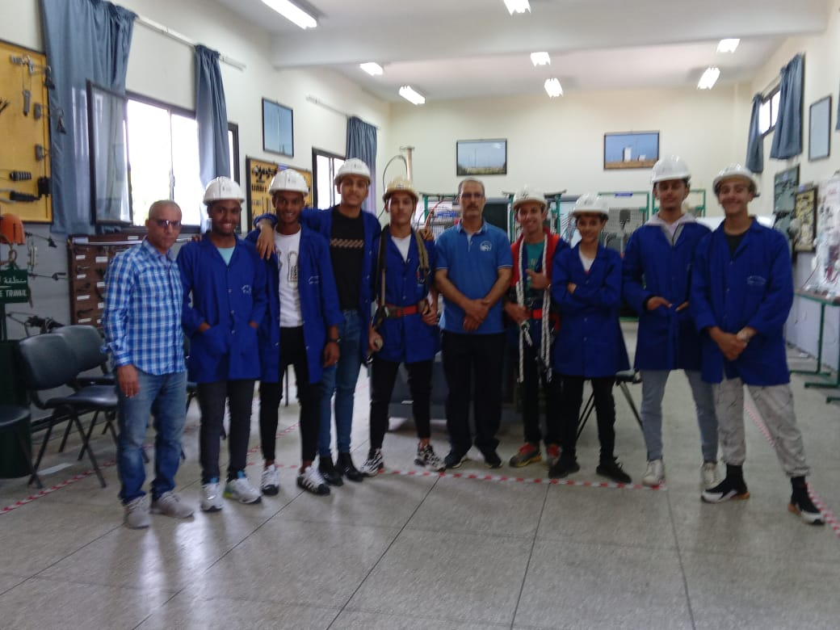
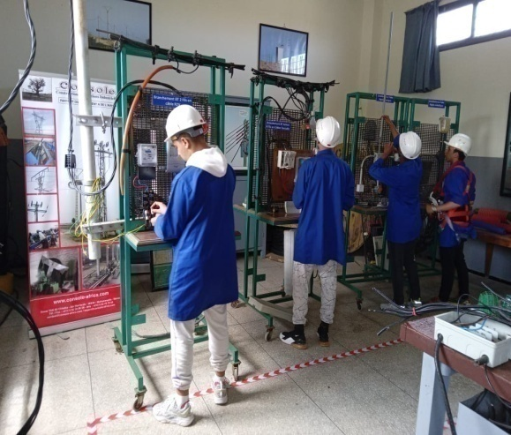
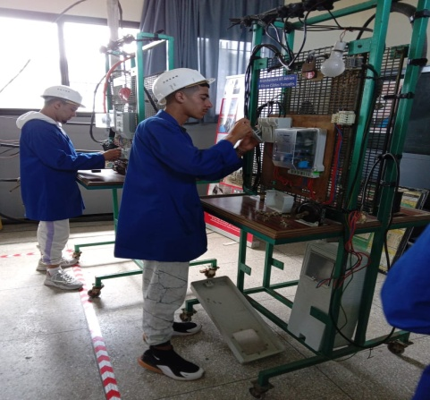
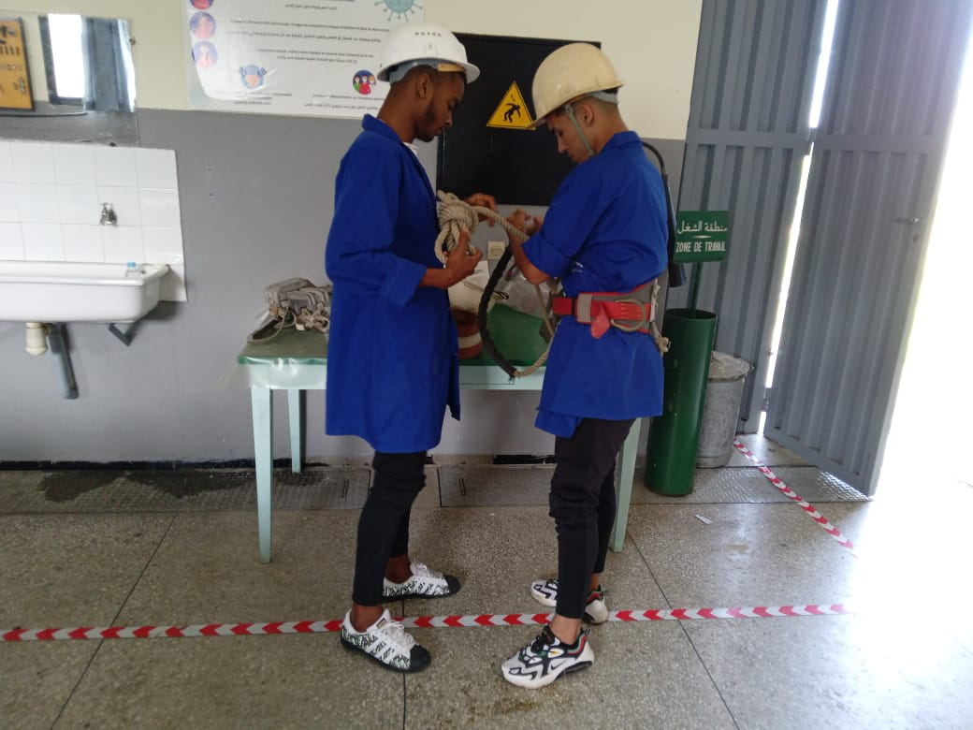
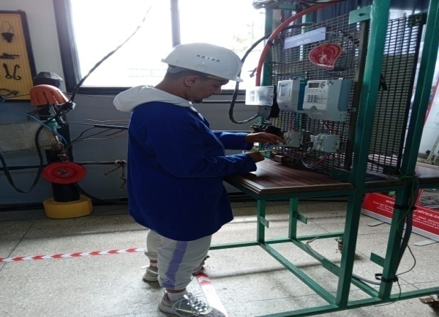
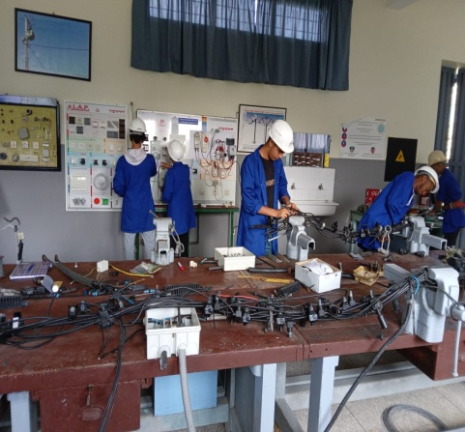
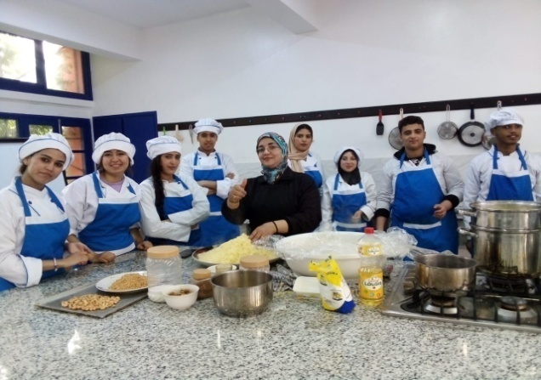
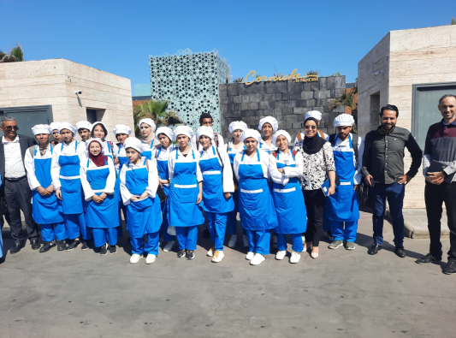
Activités de formation en image
Notes:
Nombre de personnes prises en charge
+ type de personnes (enfants/adultes)
+ caractéristiques (âge/personnes handicapés/genre)

Slide 9
Financement du projet
Année | Effectif | Cout/bénéf | Besoin en financement | Disponibilités financières | Sources de financement | Difficultés
2019/2020 | 75 | 10 000.00 | 750.000.00 | 240 000.00 | MEN | Difficultés à mobiliser des fonds/ Non-conformité du système des tranches opérés par le Men avec les besoins/ retard de versement des tranches
2020/2021 | 91 |  | 750 000.00 | 300.000.00 | MEN
2021/2022 | 130 |  | 900.000.00 | 584000.00 | MEN/ Fondation Saint Gobain
2022/2023 | 119 |  | 1.020.000.00 | 408 000.00 | MEN/J.MED

Slide 10
Difficultés à surmonter
Difficultés à répondre à la demande croissante des jeunes en décrochage scolaire des services de l’ E2C, dues essentiellement au manque de moyens financiers pour recruter des encadrants et ouvrir de nouvelles sections de formation professionnelle ;
Contexte morose de la période de pandémie qui a impacté négativement notre travail surtout en aval pour accompagner les jeunes à l’insertion socioprofessionnelle ;
Faible capacité des OSC engagées dans le cadre de mobiliser des fonds propres ;
Faible médiatisation des efforts consentis par la société civile dans la prise en charge des jeunes en situation de décrochage scolaire et précarité sociale ;
Besoin en formation des ressources humaines des E2C pour mener à bien la mission de prise en charge de cette jeunesse à besoins spécifiques.
Approches scolaires imposées qui ne répondent pas l’ efficacité d’intervention en faveur de cette population ;
Faible impact du réseautage en faveur des E2C et de leurs ressources humaines

Slide 11
Partenaires de l’E2C Lalla Asmaa

